Slide 1
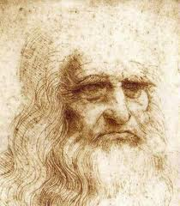
Leonardo da Vinci (1452-1519)
Predmet: ZGO

Slide 2
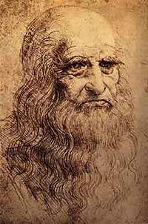
OSNOVNO
15., 16. st.
Genij
Renesansa
Arhitekt, izumitelj, slikar, kipar, inženir…

Slide 3
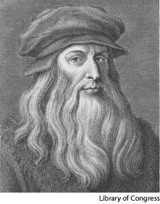
IME
Pred poimenovanjem z imeni in priimki
Leonardo di ser Piero da Vinci
»Leonardo, sin gospoda Piera iz Vincija «
» Leonardo« ali »Io, Leonardo «
Očetovega imena ni uporabljal
» Leonardova« in ne »da Vincijeva« dela

Slide 4
ROJSTVO IN ZGODNJE ŽIVLJENJE
April 1452
v vasici Anciato (blizu Vincija v Toskani)
Ser Piero da Vinci (notar)
Caterina (Pierova sužnja bližnjevzhodnega izvora)
z materjo, starimi starši, stricem, polsestrami in polbrati

Slide 5
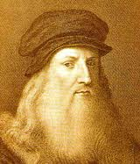
Učil se je brati in pisati, osnov latinske slovnice in matematike
10/11 let – odšel v Firence
postal vajenec pri slikarju Andreu del Verrocchio

Slide 6
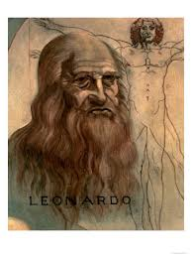
KASNEJŠE Življenje
Odprl slikarsko delavnico
njegovi vajenci so razširili Leonardizem
Leonardovo načelo, da v naravi ni ostrih obrob
1482 - 1499 delal za vojvodo Ludovica Sforzo
Maj 1519 (67 let)

Slide 7
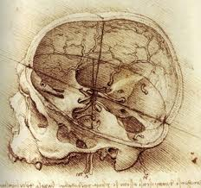
zanimivosti
Vegeterjanec
Od leve proti desni
(pero je lažje vleči kot potiskati)
Večine načrtov za izume ni predstavil
3500 strani rokopisov

Slide 8
NEKAJ NJEGOVIH Najslavnejših del
Mnogo del, ohranjenih le 17

Slide 9
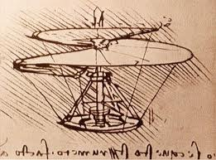
Načrt za helikopter

Slide 10
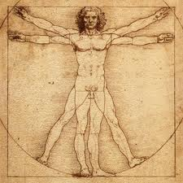
Podoba človeškega telesa

Slide 11
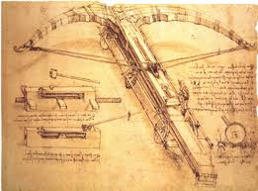
Lok

Slide 12
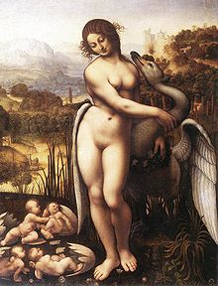
Leda z labodom

Slide 13
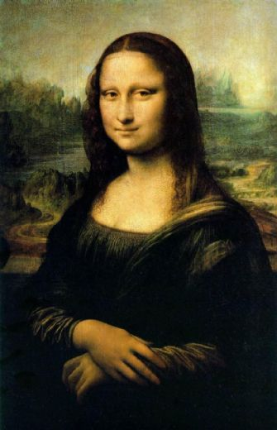

Slide 14
Mona lisa

Slide 15
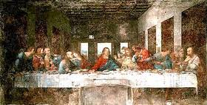

Slide 16
ZADNjA večerja

Slide 18
PRESENEČENJE!

Slide 19
Po čem je znana Mona lisa?

Slide 20
Kakšen je naslov te slike?
In katera je njena posebnost?

Slide 21
Koliko let je bil star ko je umrl?

Slide 22
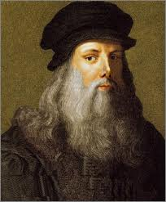
Kako je pisal?

Slide 23
No, to je pa pravi konec!
☺

